Slide 1
ENTORNO DE LAS RELACIONES O MICROENTORNO

Slide 2
DIAGNÓSTICO ESTRATÉGICO EXTERNO
Conocimiento del entorno de las relaciones o del microentorno
ANALISIS SECTORIAL
El análisis sectorial se debe elaborar con base en cuatro dimensiones:
La dimensión de los grupos estratégicos, que permitirá que una organización dirija sus esfuerzos contra compe­tidores específicos.
La dirección de la evolución sectorial mientras pasa por las diferentes etapas de la competencia a lo largo de una curva de cambios.
El nivel de estabilidad del entorno, considerando los grados de turbulencia y las diferentes economías de es­cala que pueden coexistir dentro de los sectores donde operan los grupos estratégicos.
La dimensión de la composición de las fuerzas de la competencia que actúan en el sector.

Slide 3
DIAGNÓSTICO ESTRATÉGICO EXTERNO
Conocimiento del entorno de las relaciones o del microentorno
GRUPOS ESTRATEGICOS
Un paso fundamental del análisis sectorial, la cual busca identificar a grupos de organizaciones que optaron por decisiones similares, con miras a constituir un grupo estratégico.

Slide 4
DIAGNÓSTICO ESTRATÉGICO EXTERNO
Conocimiento del entorno de las relaciones o del microentorno
GRUPOS ESTRATEGICOS (LECTURA)
Grupos estratégicos por países
En las expansiones globales, muchas organizaciones presen­tan una clara incapacidad para entender las diferencias que existen en los grupos estratégicos que actúan en un país y esa limitación es una de las causas que con frecuencia pro­vocan su fracaso cuando entran en nuevos mercados por medio de adquisiciones. Esto fue lo que sucedió en el caso de la organización minorista holandesa Ahold, que adqui­rió las organizaciones tradicionales Paes Mendonga y Bom- prego, ubicadas en el nordeste de Brasil. Ahold no fue hábil para lidiar con el mercado de bajo ingreso característico del mercado que cubrían las organizaciones que adquirió y ahora está dejando espacio a organizaciones que tienen un cono­cimiento específico para lidiar con ese mercado, como Casas Bahía y Lojas Marabrás, cuyas estrategias de financiamiento son muy favorables para los clientes de bajos ingresos. Para que una organización adopte una estrategia liberal de crédi­to, con normas aceptadas por esos clientes, debe adaptar su enfoque a la estrategia propuesta. En los bancos ha ocurrido lo mismo: Bradesco, un banco con larga experiencia en servir a empleados asalariados, ha ocupado el espacio que han de­jado los bancos extranjeros, como el español Bilbao Vizcaya, que recientemente trató, pero no pudo, sustentar una posi­ción competitiva en el mercado brasileño.

Slide 5
DIAGNÓSTICO ESTRATÉGICO EXTERNO
Conocimiento del entorno de las relaciones o del microentorno
EVOLUCION SECTORIAL
El concepto del ciclo de vida de los productos se pue­de asociar al intento por anticipar la evolución sectorial. La hipótesis plantea que, a semejanza de lo que ocurre con la tesis respecto de los productos, los sectores pasan por cuatro etapas de competencia:
Emergencia.
Transición.
Madurez.
Descenso.

Slide 6
COMPETENCIA
Difícil su determinación no solo son marcas similares si no es la lucha por un mismo recurso.
Dimensiones de la competencia:
1. la función básica: que satisface
2. la tecnología usada
3. El grupo de clientes

Slide 7
COMPETENCIA
Niveles de competencia:
1. Competencia a nivel de Mercado
Empresas que fabrican productos que satisfacen la misma necesidad Ejm. Maquinas de escribir/ computadores
2.Competencia a nivel de industria
Empresas que fabrican un mismo producto
3. Competencia a nivel de producto-mercado
Empresas un mismo tipo de producto y dirigen grupo de clientes

Slide 8
DIAGNÓSTICO ESTRATÉGICO EXTERNO
Conocimiento del entorno de las relaciones o del microentorno
El entorno de las relaciones incluye un conjunto de factores competitivos:
1. la amenaza de nuevas organizaciones participantes,
2. los proveedores y
3.el poder de negociación de los compradores,
4.los productos sustitutos y
5.el grado de in­tensidad de la rivalidad entre competidores, el cual ejerce influencia directa en la organización, en sus acciones y reac­ciones comparativas.

Slide 9
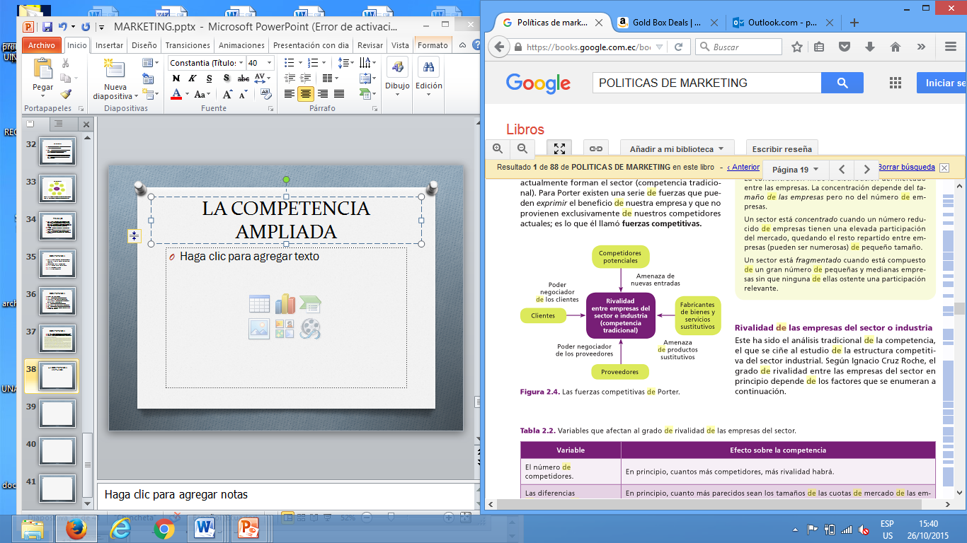
LA COMPETENCIA AMPLIADA
Porter: Existen una serie de fuerzas que pueden exprimir el beneficio de nuestra empresa y que no provienen exclusivamente de nuestros competidores actuales FUERZAS COMPETITIVAS

Slide 10
1. COMPETIDORES POTENCIALES
Dependerá de dos variables:
1. De las reacciones que los competidores potenciales esperan de las empresas ya instaladas.
2. De las existencias de barrera a la entrada

Slide 11
1. COMPETIDORES POTENCIALES: Barrera a la entrada:
1. Economías de Escala
Posee atributos y beneficios( reales o psicológicos)
3. Costes de cambio de proveedor
4. Necesidades de Capital
Existe lealtad de la marca.
Un producto diferenciado es mas difícil de atacar.
2. Diferenciación del Producto

Slide 12
COMPETIDORES POTENCIALES: Barrera a la entrada:
5. Canales de distribución
6. Normativa Legal permiso especial tv radio
7. Desventajas en costes por el efecto de la experiencia. Aprendizaje, avances tecnológicos y adaptación del producto.
8. Desventajas en costes por otras causas localización.

Slide 13
ACTIVIDAD
Sabemos que una empresa instalada y con un alto volumen de producción Q1 tiene un coste unitario de fabricación CT1. Una empresa nueva que llega al mercado empieza a tener pedidos de forma progresiva Q2 y sus costes alcanzan el nivel CT2 del grafico.
A que se debe esa diferencia en los costes?
Que supone esa desventaja en costes?

Slide 14
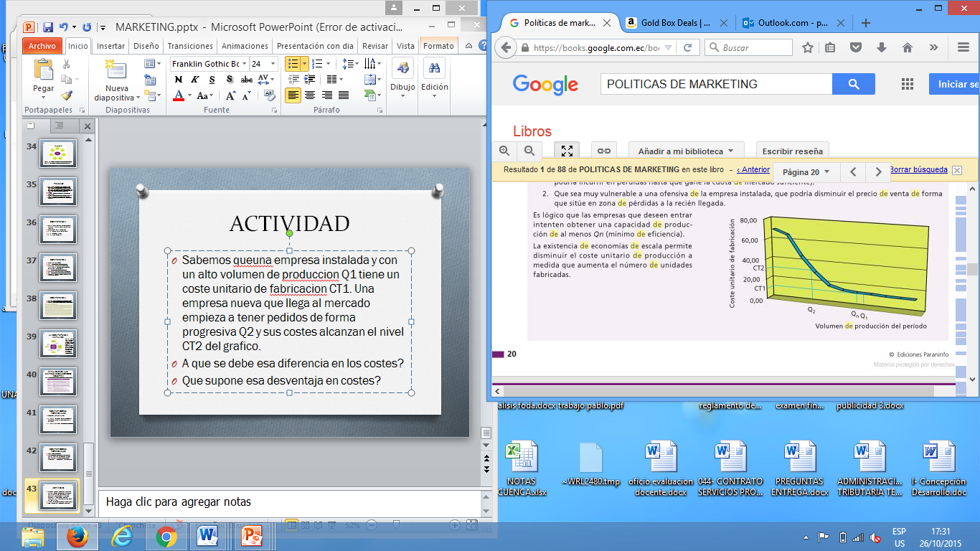
ACTIVIDAD

Slide 15
COMPETENCIAS
Entre mejor sean los conocimientos que tenga la empresa acerca de su competencia, más fácil será evitar sorpresas.
Para saber cuanto conocemos a la competiencia debemos responder las siguientes preguntas:
¿Por cuántos competidores está dominado mi mercado?
¿Quiénes son nuestros competidores más importantes?
¿Es la entrada al mercado fácil o difícil para nuevos competidores?
¿Porqué prefieren los clientes a la competencia y no a nosotros?

Slide 16
TIPOS DE COMPETENCIAS
Una empresa generalmente afronta tres tipos de competencia:
Competencias de marca
Productos sustitutos
Por precio, promociones, publicidad.

Slide 17
2. FABRICANTES DE BIENES Y SERVICIOS SUSTITUTOS
Satisfacción de la misma necesidad.
Marca limite al precio de nuestros productos sobre todo relación calidad / precio.

Slide 18
3. PODER NEGOCIADOR DE LOS PROVEEDORES
Poder negociador proveedores es mayor cuando:
Cuanto menor sea el número de proveedores disponible.
Cuanto mas diferenciado sea el producto.
Cuanto menos importantes seamos para el.
LA CAPACIDAD DE NEGOCIACION PUEDE REDUCIR NUESTROS BENEFICIOS

Slide 19
4. PODER NEGOCIADOR DE LOS CLIENTES
Poder negociador clientes es mayor cuando:
Cuanto menor sea el número de clientes en el mercado
Cuanto mas homogéneo sea el producto.
Cuanto mas importantes sean para nosotros.
LA CAPACIDAD DE NEGOCIACION PUEDE REDUCIR NUESTROS BENEFICIOS

Slide 20
Actividad
QUE ESTRATEGIA LLEVA EL AKI EN RELACION A LA VENTA DE SUS PRODUCTOS?
QUE ESTRATEGIA TIENE EL SUPERMAXI EN LA VENTA DE SUS PRODUCTOS?
COMPITEN ENTRE ELLOS?CUAL ES SU COMPETENCIA DIRECTA?

Slide 21
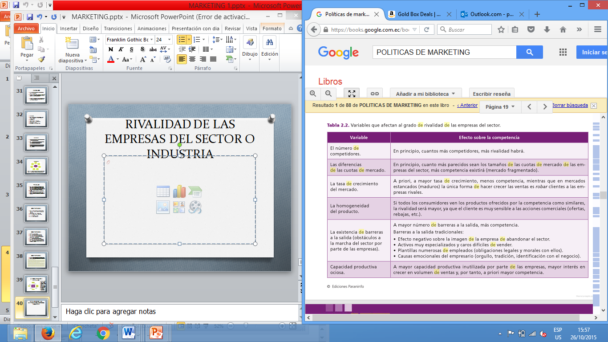
5. RIVALIDAD DE LAS EMPRESAS DEL SECTOR O INDUSTRIA
VARIABLES QUE AFECTAN AL GRADO DE RIVALIDAD DE LAS EMPRESAS DEL SECTOR

Slide 22
ESTRATEGIA Y COMPETENCIA
Las empresas que opten por una misma estrategia se constituirán mas fuertemente en competencia.
Uso de ventajas competitivas para distinguirse
El análisis de competencia debe finalizar con el análisis de los puntos fuertes y débiles de nuestros competidores. (rumores, contacto clientes mutuos, experiencia personal)

Slide 23
HERRAMIENTA:
MATRIZ DE PERFIL COMPETITIVO
Es una herramienta analítica que identifica a los competidores más importantes de una empresa e informa sobre sus fortalezas y debilidades particulares.
Los resultados de ellas dependen en parte de juicios subjetivos en la selección de factores, asignación de ponderaciones y clasificaciones.

Slide 24
MATRIZ DE PERFIL COMPETITIVO
Procedimiento:
1. Se identifican los factores decisivos de éxito en la industria y los competidores más representativos del mercado.
2. Asignar una ponderación a cada factor ponderante de éxito que indique la importancia relativa para el éxito de la industria.
0.0 = sin importancia
1.0 = muy importante
NOTA: La suma debe ser igual a 1.
3. CALIFICACION Se asigna a cada uno de los competidores y empresa que se esta estudiando, la debilidad o fortaleza de esa firma a cada factor clave de éxito.
1 = Debilidad grave | 3 = Fortaleza menor
2 = Debilidad menor | 4 = Fortaleza importante

Slide 25
MATRIZ DE PERFIL COMPETITIVO
Procedimiento:
4. PESO PONDERADO: Multiplicar la ponderación asignada a cada factor clave por la clasificación correspondiente otorgada a cada empresa.
5. TOTAL: Sumar la columna de resultados ponderados para cada empresa.
El más alto indicara al competidor más amenazador y el menor al más débil.

Slide 26
EJEMPLO DE MATRIZ DE PERFIL COMPETITIVO
Factor Clave de Éxito | Ponderación | CEDRIS S.A. |  | VIDEO JET |  | DOMINO PRINT
1.- Gama de productos | 0.20 | 3 | 0.60 | 4 | 0.80 | 2 | 0.40
2.- Calidad de los productos | 0.20 | 3 | 0.60 | 3 | 0.60 | 3 | 0.60
3.- Tecnología | 0.30 | 3 | 0.90 | 4 | 1.20 | 2 | 0.60
4.- Experiencia | 0.15 | 2 | 0.30 | 3 | 0.45 | 2 | 0.30
5.- Competitividad | 0.15 | 2 | 0.30 | 2 | 0.30 | 3 | 0.45
TOTAL: | 1.00 |  | 2.70 |  | 3.35 |  | 2.35

Slide 27
EJEMPLO DE MATRIZ DE PERFIL COMPETITIVO
Factor Clave de Éxito | CEDRIS S.A. | VIDEO JET | DOMINIO PRINT
1.- Gama de productos | 3 Tiene como variedad una gama de productos de por lo menos 20 | 3 Tiene como variedad una gama de productos de por lo menos 20 | 2 No tiene una línea definida de productos que los identifique dentro del mercado
2.- Calidad de los productos | 3 Calidad aceptable a través de los años (Francesa) | 3 Calidad aceptable a través de los años (inglesa) | 3 Calidad aceptable a través de los años (americana)
3.- Tecnología | 3 Tecnología actual | 4 Utiliza tecnología de vanguardia | 2 Tecnología estándar
4.- Experiencia | 2 Es mínima pero conocen el mercado (5 años) | 3 Experiencia razonable y agresiva en el mercado (10 años) | 2 Poca experiencia en el mercado (3 años
5.- Competitividad | 2 Precios altos debido a las cuentas de importación | 2 Precios justos y poco margen de negociabilidad al distribuidor | 3 Mantienen precios nacionales que les permiten competir entre ellos

Slide 28
EJEMPLO DE MATRIZ DE PERFIL COMPETITIVO CONCLUSIONES
Por lo tanto VIDEO JET es el competidor mas amenazador para CEDRIS
En Calidad del producto y en competitividad empatan por lo tanto Cedris tiene que fortalecer estos renglones y además en Gama de productos y tecnología, Video Jet nos supera así que es necesario fortalecer nuestra posición en el mercado.

